Slide 1
SÉANCE A1 · MODULE 3
Ma laveuse est brisée
Un appareil qui lâche, c'est une dépense de plusieurs centaines de dollars et une semaine de démarches. Avant de comparer quoi que ce soit, il faut savoir comment ça s'appelle.
75 minutes · Acheter un appareil
Notes:
Première séance du module. Demander au groupe quel appareil a lâché chez eux depuis leur arrivée, et comment ils l'ont remplacé. Les réponses donnent des exemples réels pour toute la semaine.

Slide 2
OBJECTIFS DE LA SÉANCE
À la fin, je serai capable de…
1
nommer les appareils de la maison ;
2
reconnaître ceux qui coûtent cher et durent longtemps ;
3
comprendre une conversation entre voisines sur un achat ;
4
dire qu'un appareil est brisé.
A1 · Acheter un appareil
2
Notes:
Lire les objectifs à voix haute. Y revenir au billet de sortie.

Slide 3
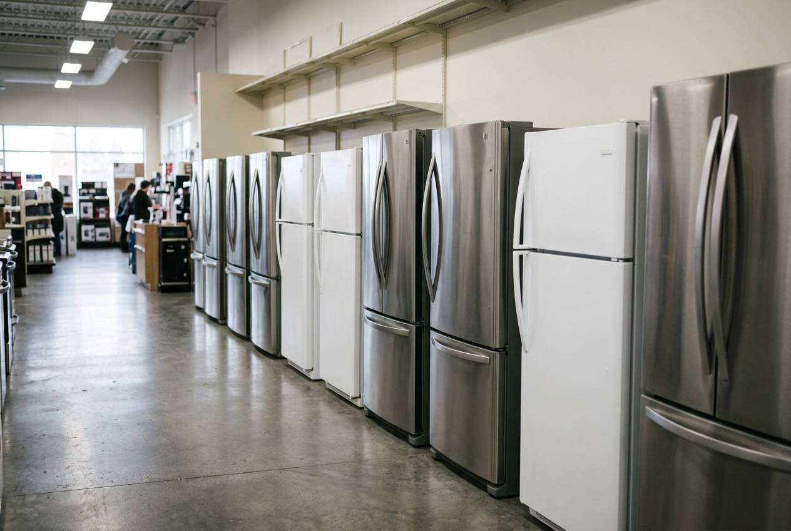
OBSERVATION
Qu'est-ce qui coûte le plus cher dans un logement ?
Quels appareils sont déjà là quand on loue ?
Lesquels faut-il acheter soi-même ?
Combien de temps dure une laveuse, à votre avis ?
Qu'est-ce qu'on fait quand un appareil brise ?
A1 · Acheter un appareil
3
Notes:
Laisser venir les mots dans n'importe quelle langue, puis les traduire ensemble au tableau. C'est la liste de vocabulaire du module qui se construit toute seule. Noter que dans beaucoup de logements d'ici, la cuisinière et le réfrigérateur sont fournis, mais pas la laveuse.

Slide 4
DIALOGUE · 1 DE 3
Elle a quel âge, ta laveuse ?
Écoutez d'abord, diapo masquée.
MARISOL
Louise ! Ma laveuse est brisée. Elle s'est arrêtée au milieu du lavage.
LOUISE
Ah non. Elle a quel âge, ta laveuse ?
MARISOL
Elle était là quand je suis arrivée. Peut-être quinze ans.
LOUISE
Quinze ans, c'est vieux. Le réparateur va coûter presque le prix d'une neuve.
A1 · Acheter un appareil
4
Notes:
« Elle est brisée » est la phrase de départ du module. La faire répéter avec trois autres appareils : le réfrigérateur, la cuisinière, l'aspirateur.

Slide 5
DIALOGUE · 2 DE 3
J'ai la circulaire sur la table
MARISOL
Une laveuse neuve, c'est très cher ?
LOUISE
Ça dépend. Attends, j'ai la circulaire du magasin sur la table.
MARISOL
La circulaire ? C'est le papier qui arrive dans la boîte aux lettres ?
LOUISE
Oui, celui-là. Regarde : il y a des laveuses, des sécheuses, des réfrigérateurs.
A1 · Acheter un appareil
5
Notes:
Le mot « circulaire » apparaît ici pour la première fois. Ne pas le définir tout de suite : Marisol le fait elle-même à la réplique suivante, et c'est le modèle de la stratégie qu'on veut enseigner.

Slide 6
DIALOGUE · 3 DE 3
Ça, c'est quoi ?
MARISOL
Et ça, la petite machine noire, c'est quoi ?
LOUISE
Ça, c'est un four à micro-ondes. Et à côté, c'est un aspirateur.
MARISOL
D'accord. Une laveuse, une sécheuse, un réfrigérateur, un micro-ondes.
LOUISE
Tu apprends vite. Regarde le gros chiffre : celle-là est en spécial cette semaine.
A1 · Acheter un appareil
6
Notes:
« Ça, c'est quoi ? » avec le doigt : c'est la question la plus rentable du niveau. La faire dire à voix haute par tout le groupe.

Slide 7
ANALYSE
Les appareils, par ce qu'ils font
CE QU'ON VEUT FAIRE
L'APPAREIL
laver et sécher le linge
une laveuse, une sécheuse
garder la nourriture au froid
un réfrigérateur
cuire et réchauffer
une cuisinière, un micro-ondes
nettoyer le plancher
un aspirateur
Chaque appareil se retient avec son article : un ou une.
A1 · Acheter un appareil
7
Notes:
Diapo à photographier. Faire nommer chaque ligne par un élève différent, avec l'article.

Slide 8
DIRE QU'UN APPAREIL NE MARCHE PLUS
« Ma laveuse est brisée. »
C'est le mot d'ici : au Québec, un appareil est « brisé », pas « cassé ». On peut aussi dire « elle ne marche plus » ou « elle ne fonctionne plus ». Les trois se comprennent partout.
A1 · Acheter un appareil
8
Notes:
Diapo à photographier. Faire répéter la phrase à voix haute par tout le groupe, deux fois, avec trois appareils différents.

Slide 9
CE QU'ON ACHÈTE UNE FOIS PAR DIX ANS
Quatre familles
Les gros appareils
Les petits appareils
une laveuse, une sécheuse, un réfrigérateur, une cuisinière. Ils coûtent des centaines de dollars et se livrent en camion.
un micro-ondes, un grille-pain, un aspirateur. Ils se transportent à la main et coûtent entre cinquante et deux cents dollars.
L'électronique
Le reste de la maison
un ordinateur portable, un téléphone, un téléviseur. On les achète aussi en ligne, sur le site du magasin.
la literie, les outils, la vaisselle, l'équipement de jardinage. Ce sont aussi des biens durables : on les garde des années.
A1 · Acheter un appareil
9
Notes:
Ces quatre familles sont exactement celles du programme. Demander au groupe dans quelle famille se range chaque appareil de leur logement.

Slide 10
COMPRÉHENSION
Vrai ou faux ?
Répondez d'après le dialogue.
1
La laveuse de Marisol s'est arrêtée pendant le lavage.
2
La laveuse est neuve : elle a deux ans.
3
Louise pense que la réparation va coûter cher.
4
La petite machine noire est un aspirateur.
5
Une laveuse de la circulaire est en spécial cette semaine.
A1 · Acheter un appareil
10
Notes:
Faire justifier chaque « faux » par la réplique exacte.

Slide 11
CORRECTION
Vrai ou faux ?
Correction — on lit la réponse, on ne commente pas l'erreur.
1
La laveuse de Marisol s'est arrêtée pendant le lavage. » vrai
2
La laveuse est neuve : elle a deux ans. » faux — peut-être quinze ans
3
Louise pense que la réparation va coûter cher. » vrai
4
La petite machine noire est un aspirateur. » faux — un micro-ondes
5
Une laveuse de la circulaire est en spécial cette semaine. » vrai
A1 · Acheter un appareil
11
Notes:
Corriger en groupe. Donner la bonne réponse, sans revenir sur qui s'est trompé.

Slide 12
BILLET DE SORTIE
Écrivez cinq appareils qu'il y a chez vous.
Avec leur article : une laveuse, un micro-ondes…
Et dites lequel est le plus vieux.
A1 · Acheter un appareil
A1 · Acheter un appareil
12
Notes:
Devoir court. Il prépare la séance A4 sur le genre des appareils et donne des exemples personnels pour le défi 1.

